Slide 1
Clean Code
Chapter 6: Objects And Data Structures
Author: Hamed Damirchi
hameddamirchi32@gmail.com
github.com/hamed98
linkedin.com/in/hamed-damirchi-ba4085178/

Slide 2
مقدمه
یه دلیل واسه این که متغیر ها رو private کنیم وجود داره: این که هیچ جای دیگه ای بهش وابسته نباشه و فقط از داخل خود اون کلاس قابل تغییر باشه.
اما میخوایم بدونیم چرا برنامه نویسا getter و setter تعریف میکنن؟ این طوری دوباره متغیر از بیرون قابل تغییر میشه که.

Slide 3
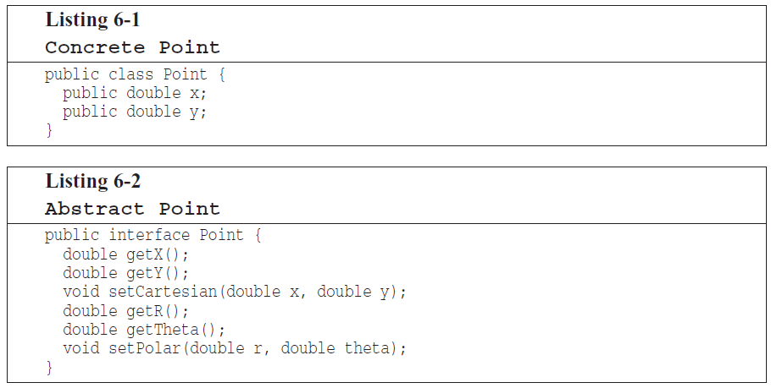
Data Abstraction
این دو قطعه کد رو ببینید، در اصل هر دو مختصات یه نقطه رو نگهداری میکنن.

Slide 4
Data Abstraction - ادامه
اما نکته زیبایی که تو دومی هست اینه که نمیشه فهمید پیاده سازی، یه نقطه تو مختصات اقلیدسیه یا قطبی. ممکنه هیچ کدوم نباشن، اما interface به طرز صحیح یه ساختاد داده رو فراهم میکنه.
تو دومی access policy داریم. به این معنا که میتونیم متغیر ها رو تکی بخونیم، اما موقع ست کردنش نمیتونیم مثلا تنها X رو ست کنیم، باید طول و عرض رو با هم ست کنیم.
اما تو اولی فقط محدود به مختصات اقلیدسی هستیم، همچنین پیاده سازی ها مخفی نشدن. باید تا جایی که میشه پیاده سازی رو مخفی کنیم.
استفاده از abstraction این رو بهمون میده. در واقع باعث میشه کاربر بتونه ذات دیتا رو تغییر بده، بدون اینکه درگیر جزئیات پیاده سازی بشه.

Slide 5


یه مثال دیگه. این دو تا قطعه کد رو ببینید:
اولی مقدار سوخت رو به صورت concrete میده(یعنی دقیقا معلومه چیه! و از انتزاع استفاده نشده). اما دومی abstract تره. چون به صورت درصد میده. اولی صرفا getter عه.
در abstract کاربر هیچ ایده ای نداره که فرم دیتا چه شکلیه.
ترجیح با دومیه. چون جزئیات کمتری رو داره (تو پیاده سازیش محدود نیستی، دستت واسه تغییر خیلی بازه)
*نکته: کور کورانه اضافه کردن getter و setter واسه Abstract کردن اشتباهه!

Slide 6
پادتقارن Data و Object
object ها، دیتای خودشون رو پشت abstraction پنهان میکنن و یه سری تابع هایی که رو اون داده های کار میکنن رو public میکنن (در معرض دید میزارن).
اما data structure ها فقط دیتا رو نشون میدن و تابع ندارن.
جلوتر دو تا مثال میاریم که تفاوت object و data structure مشخص بشه.

Slide 7
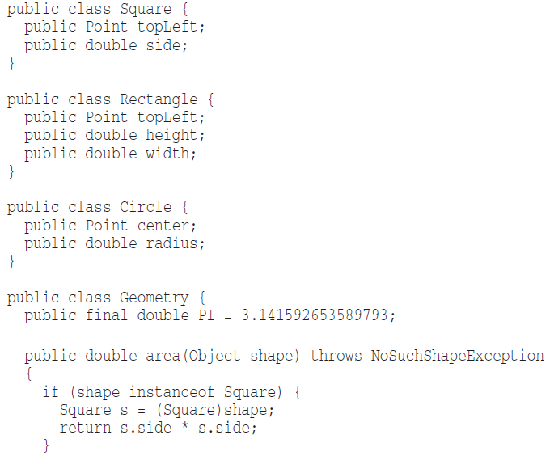
قطعه کد اول: ادامه تو اسلاید بعدی

Slide 8
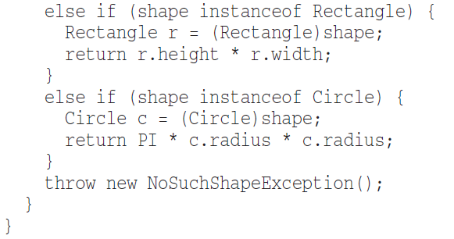
ادامه صفحه قبل
این از قطعه کد اول. بریم بررسیش کنیم.

Slide 9
خب! این پیاده سازی ایده آل نیست. هر چند به ظاهر از OOP استفاده کرده، اما در اصل procedural عه.
مثلا اگه بعدا بخوایم علاوه بر مساحت این شکل ها، محیط رو هم حساب کنیم چی؟ باید دوباره یه تابع بنویسیم و حالت های مختلف آبجکت shape رو برسی کنیم و ...
همچنین اگر بعدا یه شکل دیگه اضافه بشه چی؟ باید دوباره این کلاس geometry رو تغییر بدیم.
همچنین این ریسک هست که پیاده سازی مثلا مساحت تو کلاس geometry برای آبجکت جدید فراموش بشه! و کامپایلر هیچ خطایی نمیده در اون صورت.
یه روش دیگه: این که توابع هر کلاس، تو خود اون کلاس باشن. بریم ببینیم.

Slide 10
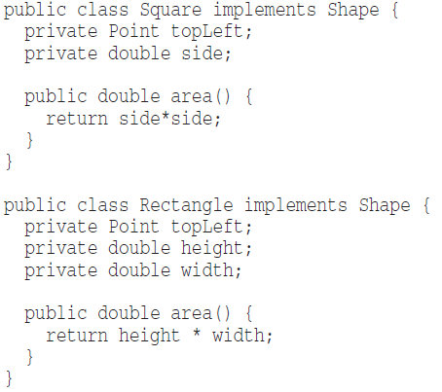
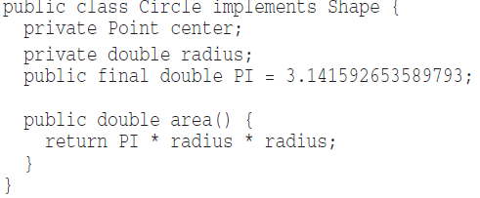
اینم یه روش دیگه:

Slide 11
تفاوت procedural code و object oriented (مثال: قطعه کد اول و دوم):
procedural code اضافه کردن تابع جدید رو راحت تر میکنه چون نیازی به تغییر ساختار نیست.(مثلا تو مثال اول، اگه لازم باشه محیط هم اضافه بشه، احتیاجی به تغییر ساختار shape ها نیست و فقط این تابع تو geometry اضافه میشه). از طرف دیگه، در ساختار object oriented، اضافه کردن کلاس های جدید راحته چون احتیاجی به تغییر توابع و کلاس های قبلی نیست (چون توابعش تو خودش پیاده سازی شده).
متمم این تعریف:
اضافه کردن data structure جدید در procedural code ها سخته، چون باید همه ی توابع تغییر کنه. از طرفی اضافه کردن تابع جدید در OO سخته چون باید همه کلاس ها تغییر کنن (تابع جدید رو پیاده سازی کنن)

Slide 12
اگر برنامه شما جوریه که بیشتر لازم میشه که data type اضافه کنید تا تابع، روش OO مناسب تره، اما اگر جوریه که بیشتر لازم میشه تابع اضافه بشه به آبجکت های فعلی، بهتره از روش procedural استفاده بشه.

Slide 13
قانون دیمیتر (Law of demeter)
میگه "فقط با دوستان خودت (نه دوست دوستت) صحبت کن"!
به طور دقیق تر، هر تابع f درون کلاس C فقط میتونه توابع این ها رو صدا کنه:
تابع های درون C
تابعی های شیء ای که توسط f ساخته میشه
شیء ای که به f پاس داده میشه
شیء ای که متغیر درونی C عه. (instance variable)
همچنین نباید خروجی یک تابعی که صدا زده رو صدا کنه. مثلا این خط، این قانون رو نقض میکنه (از سورس آپاچی برداشته شده!)

Slide 14

قانون دیمیتر – train wreck
به این نوع کد (اسلاید قبل) میگن train wreck. این نوع کال کردن ها باعث بی نظمی بیشتر میشه.
بهتره اگه مجبوریم اون کد رو بنویسیم، به این شکل بنویسیمش:
قانون دیمیتر میگه یه ماژول نباید اطلاعات زیادی راجع به بقیه ماژول ها بدونه.
اما این جا این نقض شده. چون این ماژول میدونه که ctxt دارای options عه و اون هم دارای scratch directory عه و اون هم دارای یه Absolute path عه.

Slide 15
قانون دیمیتر – train wreck
اگر ctx, options, scratchDir شیء باشن، نباید ساختار درونی خودشون رو فاش کنن و در غیر این صورت، نقض آشکار قانون دیمیتره. اما اگه صرفا data structure باشن،فاش کردن ساختار جزء طبیعتشونه و نقض قانون دیمیتر محسوب نمیشه.
مسئله سر تابع های accessor عه. اگه کد به این شکل نوشته میشد مشکلی نبود:

Slide 16
قانون دیمیتر - Hybrids
این چیزی که تو اسلاید قبل گفته شد، گاها باعث میشه بعضیا برن به سمت استفاده هیبریدی. یعنی نصف object و نصف data structure. به این صورت که تو کلاس یه سری تابع میزارن، متغیر های public و accessor های پابلیک استفاده میکنن، متغیر های private رو public میکنن.
در حالی که این کار یه اشتباه بزرگه و باعث میشه هم اضافه کردن تابع جدید و هم اضافه کردن ساختار جدید، سخت تر بشه. و این نوع کد بیانگر یه طراحی بی نظمه که نویسنده به فکر این نبوده که یه سری متغیر ها رو محفوظ نگهداره.

Slide 17
قانون دیمیتر – پنهان کردن ساختار
خیلی مهم:
در واقع ما از Data structure ها میتونیم ساختار درونیش رو بخوایم
ما نباید ازیه object ساختار درونیش رو بخوایم. بلکه باید ازش بخوایم یه کاری واسه ما انجام بده

Slide 18
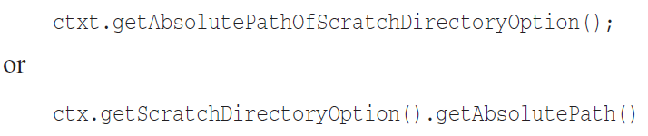
قانون دیمیتر – پنهان کردن ساختار
شاید واسه رفع مشکل یکی از این دو کار رو بخوایم انجام بدیم:
اما مشکلی که هست اینه که اولی منجر به "انفجار توابع"! میشه و دومی هم مستلزم اینه که getScratchDirectoryOption() ، data structure برگردونه، نه object (چون در غیر این صورت قانون نقض میشه دیگه!)

Slide 19
قانون دیمیتر – پنهان کردن ساختار
این اسلاید مهم!
اگه ctxt آبجکته، نباید ازش ساختار درونیش رو بخوایم، بلکه باید ازش بخوایم یه کاری رو واسه ما انجام بده. این که ما absolute path رو میخوایم، از ساختار درونیش چیزی میخوایم.
سوال اینه: چرا اصلا باید absolute path رو بخوایم؟
تو همین ماژول (کد واقعی آپاچی!) یه کم که بریم پایین تر میبینیم از خروجی outputDir این جا استفاده شده:

Slide 20
قانون دیمیتر – پنهان کردن ساختار
اولا این کد خیلی جالب نیست! چون سطوح مختلفی از انتراع در این کد دیده میشه و خوب نیست این (فصل تابع بحث شد)
دوما، ما outputDir رو میخوایم که scratchFile رو درست کنیم.
چطوره این کار رو بسپاریم به خود ctxt ؟
این کار منطقی تره و باعث میشه که ctxt ساختار درونی خودش رو مخفی نگه داره و تابع ما هم توابعی که یک سطح ازش دور هستن رو صدا نمیکنه و بنابراین قانون دیمیتر نقض نمیشه.

Slide 21
Data Transfer Objects
DTO ها کلاس هایی هستند که دارای متغیر های public هستند و تابع هم ندارند.
DTO ها واسطه انتقال داده هستند و در انتقال داده بین برنامه و پایگاه داده ها یا مثلا parse کردن پیام های سوکت کاربرد های زیادی دارن.
یه فرم رایج، فرم bean هست. تو این فرم متغیر ها همه private هستن و همشون getter و setter دارن. به اعتقاد عمو باب، این فرم خیلی مزیت خاصی نداره.

Slide 22
Active Records
Active record ها نوع خاصی از DTO هستن. با این فرق که دارای یه سری توابع navigational هستن. مثل save و find.
این active record ها معمولا مستقیم map میشن روی دیتابیس.
متاسفانه گاها بعضی دولوپر ها بخش هایی از منطق برنامه رو این جا مینویسن که کار اشتباهیه. این بخش فقط باید کار های مرتبط با پایگاه داده رو انجام بده

Slide 23
نتیجه گیری
آبجکت ها رفتار ها رو expose میکنن، این باعث میشه اضافه کردن یه ساختار جدید بدون تغییر رفتار بقیه، راحت تر بشه
از طرفی Data structure ها ساختار رو expose میکنن واین باعث میشه اضافه کردن تابع های جدید(رفتار های جدید) راحت تر بشه، اما اضافه کردن یه ساختار جدید سخت تر میشه.
در بعضی سیستم ها ما میخوایم انعطاف پذیری روی اضافه کردن تابع داشته باشیم، در بعضی ها میخوایم ور اضافه کردن ساختار انعطاف داشته باشیم.
توسعه دهندگان خوب این ها رو میشناسن و با توجه به نیاز، یکی از این دو روش رو انتخاب میکنن.

